Slide 1

Linked List
Lecturers :
Boontee Kruatrachue Room no. 913
Kritawan Siriboon Room no. 913
Text :
Data Structures & Algorithm Analysis in C, C++,…
Mark Allen Weiss, Addison Wesley

Slide 2

Lists
คือรายการของของ ของในรายการมีลำดับ
การเอาของเข้า/ออก ทำได้ทุกที่
insert /
delete
head
tail
Superset of Stack & Queue

Slide 3



Stack
push
pop
top
LIFO List ( LastInFirstOut )
An ordered collection of items. One end is called a top of the stack.
Items are inserted onto the top of the stack. => push
Items are deleted from the top of the stack . => pop

Slide 4




Queue
แถวคอย
front / head
rear/tail
deQueue
enQueue
FIFO List
FirstInFirstOut
An ordered collection of items. There are 2 ends, head (front) and tail (rear).
Items are inserted to the head (front). => enQueue
Items are deleted from the tail (rear). => deQueue

Slide 5

Technical Terms
Implementation หรือ Representation สร้าง/แทน
เช่น จะ implement list ด้วย data structure อะไร ?
Sequential Array หรือ Implicit Array
char head[10];
ใช้คำว่า sequential เพราะ แต่ละ element ของ array เรียงติดกันไปเรี่อยๆ
เป็นลำดับ sequence ใน physical memory
ใช้คำว่า implicit แฝง เพราะ แต่ละ element ของ array มีตำแหน่งแฝงไว้
กับ index ของมัน
ดังนั้นถ้าให้วาดรูป data structure ของ array จะต้องมี
รูปช่องเรียงติดกัน แต่ละช่องมี index กำกับ และมี ชื่อตัวแปร array

Slide 6

List : Sequential (Implicit) Array Implementation
Problem : fix positions
A B C D
i
Sequential Array
insert i ? :
B
C
D
shift out
delete : shift in
B
C
D

Slide 7
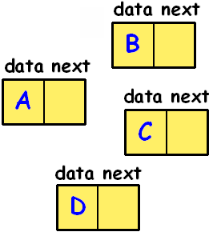


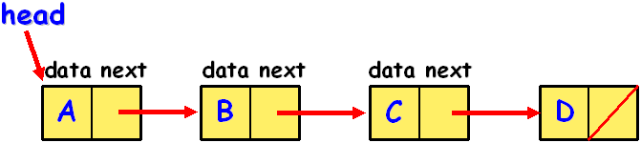
Linked List
unfix positions
order?
4
3
7
1
Implicit Array
Sequential Array
3
7
NODE
1
15
Problem : fix positions
15
Linked List
คำว่า Logical หมายความว่าในความคิดของเรา เช่น link แทนด้วยลูกศร แทนการเชื่อมโยงกัน ในการ implement จริง (physical) ลูกศรอาจเป็นได้หลายอย่าง เช่น pointer หรือ index ของ array
Logical linked list
link

Slide 8

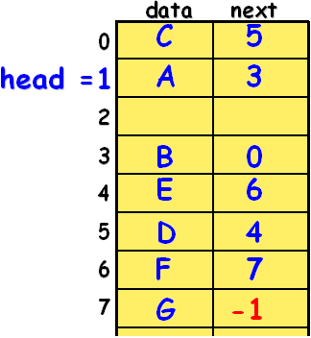
Implement a Physical Linked List
รูป logical linked list
Dynamic Implementation
Linked array Implementation
use
array-index แทนด้วย ตัวเลข index
เป็น link
use pointer as link
รูป plysical linked list
แบบ dynamic implementation
dynamic (allocation) ใช้กับ pointer เพราะ เป็นส่วนของ memory ที่เรียกมาใช้และคืนกลับไปที่ใดก็ได้ตามต้องการ โดยใช้ malloc() และ free ()
ตรงข้ามกับ altomatic allocation ที่เกิดขึ้นใน stack ของการเรียก function
รูป plysical linked list
แบบ linked array implementation

Slide 9
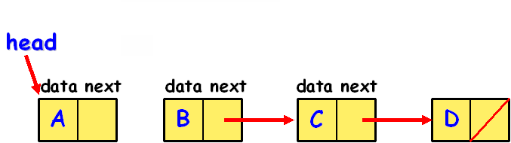

Solve Inserting Problem

Slide 10
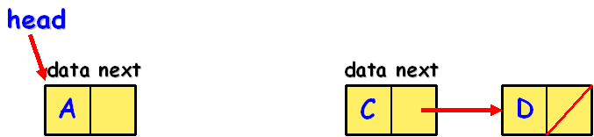
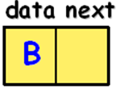
Solve Deleting Problem

Slide 11
Dynamic Implementation

Slide 12
Pointer
int i = 3;
int j = 5;
int *p ;
= 7;
p = &j;
*p = 9;
& address of operator
takes operand’s address.
pointer keeps the address.
Pointer to int
= &i
address of i
12ff54
what p points to
*p
12ff48
P
12ff60
* dereference (indirection)
operator takes what operand points to
12ff54
j
5
9
*p
*p
12ff60
i
3
7

Slide 13
Common Misunderstanding
wrong
*p = &i;
int *p = &i; int *p;
p = &i;
address
of int
What is a type of
?
=What p points to?

int
int *q = p; int *q;
q = p;
q
p
i | 8
q points to
what p points to
59
59
s and u are pointers
*q
*p
59
int *s, t, *u; int *s;
int t;
int *u;
t is int

Slide 14
Drawing what happen ?
int x = 8;
int y = 5;
int *p, *q;
p = &x;
q = &y;
*p = *q + x;
p = q; //What happen ?

Slide 15
Local Names
Local Name คือ ชื่อ (เช่นชื่อ variable) ที่ถูก define ใน block ใดๆ
จะอยู่ใน memory ส่วน stack frame ของ block นั้น
จะเป็น local ของ block นั้น block อื่นไม่เห็น
void g(int k) { // k เป็น local ของ g() ใช้ได้ตั้งแต่นี้จนจบ g()
int kk ; // kk เป็น local ของ g() ใช้ได้ตั้งแต่นี้จนจบ g() แต่ใน g() ไม่สามารถใช้ i, j, ii หรือตัวอื่นได้
}
void f() {
int i = 1; int j = 6; //จากนี้จนจบฟังก์ชั่น สามารถใช้ i & j ได้ i & j เป็น local สำหรับ f()
g(i);
}
for(int ii = i; ii <= j; ii++) {// ii เป็น local ของ for loop จากนี้จนจบฟังก์ชั่น for สามารถใช้ ii ได้
// local i & j ของ f() ก็ยังใช้ได้ใน for เพราะ for อยู่ใน scope ของ f()
}

Slide 16
Pass 1 by Value(pass data, pass Address & .
int i = 5;
Pass 2 by Reference (C++)
ส่งค่า k ไปที่ตัวรับ i (local ของ sth)
int i = k;
pass data by value : การเปลี่ยนค่า parameter i ในฟังก์ชั่น sth() ไม่กระทบกับ parameter k ของ f() ที่ส่งมา เพราะ i & k เป็นคนละตัวกัน i copy value ของ k มาใน pass ตอนแรกเท่านั้น
void f() {
int k = 8;
sth(k);
sth( 5);
Add1(&k);
Ad1(k);
}
ส่งค่า 5 ไปที่ตัวรับ i (local ของ sth)
int i = 5;
pass data by value เนื่องจากเป็นการส่งค่าไปเท่านั้น ค่าที่ส่งไปอาจเป็นตัวแปร เช่น k หรือ อาจเป็นค่า expression เช่น 5 , 7+8 ,... ก็ได้
void sth(int i) {
int x = 3;
i = x;
}
local name ที่ถูก define ใน block ใดๆ
จะอยู่ใน memory ส่วน stack frame ของ block นั้น
จะเป็น local ของ block นั้น block อื่นไม่เห็น
ดังนั้นใช้ k ใน Add1 ไม่ได้
เพราะ k เป็น local ของ f()
//pass by value : pass data
ทำอย่างไรจะเปลี่ยนค่าที่อยู่ในส่วนของคนเรียกฟังก์ชั่น (caller f())ในฟังก์ชั่นที่ถูกเรียก (callee Add1()) ได้
&k
-> ต้อง pass address ไป แล้ว dereference กลับมา
// pass by value : pass address &
int *p = &k;
void Add1(int *p) {
(*p)++;
}
//pass by reference
int& ref_k = k;
x
3
3
void Ad1(int& ref_k){
ref_k++;
}
sth( )
i
Ad1()
p
8
3
5
3
Add1( )
f( )
k
8
9
10
*p
pass by reference is tecnically the same as pass address
but for writing convenience (no dereference)
int& ref_k = k; means ref_k is another name of k ,
k ต้องเป็นตัวแปร และ int& ref_k ; เฉยๆ error คือต้องมีค่าที่ reference ทันที และค่านี้จะเปลี่ยนไม่ได้
ref_k
stack

Slide 17
Passing Parameters
Pass data by Value
เมื่อไม่ต้องการเปลี่ยน data ใน caller
Pass address by Value / Pass by reference
เมื่อต้องการเปลี่ยน data ใน caller
Pass data by const reference const & (c++)
คืออยากจะ pass data by value นั่นเอง แต่การ pass data ขนาดใหญ่ สิ้นเปลืองเวลาในการคัดลอก (ถ้าออปเจคต้อง call copy constructor ด้วย เสียเวลามาก) ส่งไปแต่ address และเติมคำว่า const เพื่อบังคับเป็น constant ไม่ให้เปลี่ยนค่า

Slide 18
Dynamic pointer, malloc(), new()
#include <stdlib.h> //to use malloc()
void f(){
int i = 8;
int *p = ;
int *q =
*q = 5;
q = &i; ???
Heap can only
access through pointer !
ในที่นี้คือ *q
59
&i
address of i
Danger!
memory leak.
20
malloc(sizeof(int));
(int*)
20
heap
*q
q
p
i | 8
new int; //C++
5
Allocates จอง int ใน heap
returns heap address
or null ถ้า allocate ไม่ได้
malloc() returns void* แต่ q เป็น int*
ดังนั้นจึงต้อง casts (เปลี่ยน type)ให้เป็น int* ด้วย (int*)
59
20
59
*q
*p
59
stack

Slide 19
Dynamic pointer, malloc(), new()
#include <stdlib.h>
f(){
int i = 8;
int *p = &i;
int *q = (int*)malloc(sizeof(int));
}
เราสามารถ free() ในคนละ function กับที่เรา malloc() ในตัวอย่างเมื่อจบ f() *q ก็ยังมีอยู่ แต่จะ leak ถ้าไม่เก็บ address 20 ไว้ จึงอาจ return ค่ามาเก็บไว้เพื่อจะได้ access ได้ เช่นตัวอย่างเรียก f() ในฟังก์ชั่น call_f()
พื้นที่ memory ที่เกิดโดยการ call malloc() /new() เป็นการจองแบบ dynamic allocation อยู่ใน heap life time เป็นตามที่เราต้องการ dynamic เกิดเมื่อ เรียก malloc()/new() และสิ้นสุดเมื่อคืนพี้นที่โดย free()/delete()
int*
59
20
new int; //C++
20
heap
q
p
i | 8
return q;
*q
5
memory ใน heap เกิดได้เมื่อ malloc()/new() เท่านั้น
และถูก accessed ได้จากตัวแปร pointer เท่านั้น
void call_f(){
int* ptr = f();
//...
free(ptr);
//...
}
i, q และ p เป็น local ของ f() จึงอยู่ใน stack เป็น memory ที่เกิดขึ้นแบบ automatic allocation
life time อยู่ใน scope { }
เกิดขึ้นเมื่อถูก defined และ สิ้นสุดเมื่อจบ scope }
20
59
*p
59
stack

Slide 20
free() delete() & NULL
free (p); //C
delete p; //C++
p = NULL;
p = 0;
Deallocate what p points.
คืน ไม่ใช่ ลบ memory ที่ p ชี้
คืน คือทำให้ว่างสำหรับให้ malloc (new) ใหม่
ดังนั้น free(p) จะทำให้
*p invalid (ใช้ไม่ได้แล้ว)
เมื่อคืนแล้วอาจมีคนอื่นนำไปใช้
จึงต้องไม่ใช้ *p อีก
NULL : pointer constant.
Used as
  initialize value
  p = 0;
  p = NULL;
  linked list ending.
  (*p).next = NULL;
  p->next = 0;

Slide 21
Drawing what happen ?
int *p, *q;
p = (int*) malloc(sizeof(int)); //new int;
*p = 5;
q = p;
printf(“ %d %d\n”, *p,*q);
//cout << *p << *q; //c++
p = (int*) malloc(sizeof(int)); //new int;
*p = 1;
*q = *p;
q = p;//or q = 0; or q = NULL;//what happen?

Slide 22
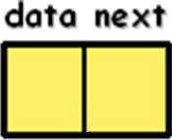
struct & Field Accessing
struct node{
char data;
struct node* next;
};
struct node n;
n.data = ‘A';
n.next = NULL;
struct เป็น type ซึ่ง
เก็บข้อมูลได้มากกว่า 1 ตัว
ข้อมูลไม่ต้องมี type เดียวกัน
n
A
n.data
n.next
ข้อมูลแต่ละตัวเรียก field
access field : varName.field_name
//n.next = 0;
n เป็นพื้นที่ memory ใน stack หรือ heap ?
ใน stack

Slide 23
Dynamic Node
p เป็นพื้นที่ memory ใน stack
#include <stdlib.h>
struct node{
char data;
struct node* next;
};
struct node *p;
p = malloc(sizeof(struct node));
(*p).data = ‘A';
(*p).next = 0;
free(p);
p
*p
เป็น
struct node
x
*p เป็นพื้นที่ memory ใน heap
A
(*p).data
p->data
(*p).next
p->next
To use this form,
p must be pointer
(struct node*)
// p->data = ‘A‘;
// p->next = 0;
free(p) เมื่อไม่ใช้ node ที่ p ชี้
คืน Deallocate the node ที่ p ชี้.
The node might be used by other.
*p invalid.

Slide 24
Node in heap VS Node in stack
Automatic
{
struct node n;
n.data = ‘A’;
n.next = 0;
}
Dynamic
struct node *p;
p =(struct node*)malloc(sizeof(struct node));
(*p).data = ‘A’; //p->data = ‘A’;
(*p).next = 0; //p->next = 0;
//...
free(p);
node is in stack.
automatic node:
  come when defined.
  gone when
  out of scope.
node (that is malloced / newed) is in heap.
dynamic node:
  come when malloc/new.
  gone when free/delete.
p is in stack.
p is the stack variable that keeps the address of the malloced node.

Slide 25
typedef
เป็นการตั้ง type ใหม่ จาก type ที่มีอยู่แล้ว
typedef define a new type from the existing type.
typedef
existing_type
new_type
typedef int dataType;
struct node{
dataType data;
struct node* next;
};
void f(dataType d){ //...
// only change here
char
string
// unchange here
// unchange here
typedef struct node Node;
typedef Node* nodePtr;
void f(nodePtr p){
}
// for short
// for short
// for short

Slide 26

GetNode()
1. Design how to call our function.
p
10
p = getNode(‘A’,NULL);
A
Return
type ?
Function
Name ?
(How parameters ‘re passing?)
1st parameter:
Type?,
Pass by?
2nd parameter:
Type?
Pass by?
node*
getNode
(dataType
data,
node*
nxt){
node *q = (node*) malloc(sizeof(Node));
q->data = data;//(*q).data = data;
q->next = nxt; //(*q).next = nxt;
return q;
}
10
q
nxt
data
p
heap
*q
A
10
NULL
getNode()
‘A’
caller of getNode()
10
stack

Slide 27
C : Creating a List
& C++
q
t
p
h
A
B
node *p = getnode(‘A’,NULL);
node<char>* p = new node<char>(‘A’);//c++
node *h ,*t; //head & tail of the list
h = t = p;
node *q = getnode(‘B’,NULL);
node<char>* q = new node<char>(‘B’);//c++
p->next = q;
Looping to add a new node to the tail.
t = q;

Slide 28
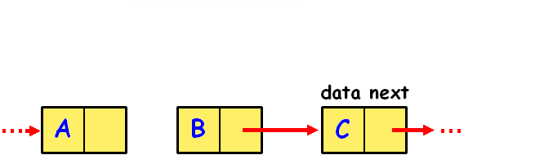

insertAfter ()
insertAfter(‘i’,q);
insert node data
after a node pointed by q
q
2
?
1
C++ same algorithms ,in detail later
node<char> *p = new node<char>(data);
p->next = q->next;
q->next = p;
Return type FunName (parameter list)
void insertAfter(dataType data, node* q){
}
node *p = getnode(data,q->next);
q->next = p;

Slide 29

print()
Design how to call.
print(head->next);
head
p
NULL
output:
B
C
D
Return type ? Function Name (How parameters ‘re passing?)
void print(node* p){
while (p){ // while (p != NULL)
printf("%c ",p->data);
p = p->next;
}
}

Slide 30


deleteAfter()
Design how to call.
q
?
2
deleteAfter(q);
delete a node
after a node pointed by q
1
p
Return type FunName (parameter list)
{
}
void deleteAfter(node* q){
//C++, same algorithms ,in detail later
node<char> *p = q->next;
node *p = q->next;
q->next = p->next;
free(p);

Slide 31

Dynamic VS Sequential Array
Sequential Array
Dynamic
Insertion / Deletion
Shifting Problem.
Random Access.
Static Allocation.
Only keeps data.
Solved.
Sequential Access.
Dynamic Allocation.
Need spaces for linkes.

Slide 32





Dummy Node
To insert & delete at 1st position change head ie. make special case.
p
“Dummy Node” solves the problem.
head
dummy
head
Empty List has a dummy node.
dummy

Slide 33

Head & Tail Nodes
tail
head
Circular List
tail
Why ptr to tail ? Why not ptr to head?

Slide 34
Doubly VS Singly Linked List
head
tail
previous
prev data next
prev data next
prev data next
prev data next
Doubly Circular List
tail
prev data next
prev data next
prev data next
prev data next

Slide 35
Linked Stack
top
Check if it support every operations.
Linked Queue
front
rear
Can switch front & rear ?

Slide 36
Lab : Bottom Up
h
Lift it x%
Where
to
Lift_up ?
x%
I
t1
love
Try to print h2.
h2
you
Take the
bottom up.
Opps !
infinite loop !
very
much
t2
C++

Slide 37
Lab : Riffle Shuffle
h1
h2
h1
h2
4
1
4
1
5
2
5
2
t2
t2
6
3
6
3
7
7
Riffle Shuffle each node of each packet from the top.
put the rest at the back of the result packet.
8
8
t1
t1
9
9
Lift up to 2 packets.

Slide 38
Lab : Riffle Shuffle
h1
h1
h2
h2
4
1
4
1
5
2
5
2
t2
t2
6
6
3
3
7
7
Riffle Shuffle each node of each packet from the top.
put the rest at the back of the result packet.
8
t1
8
t1
9
9
Lift up to 2 packets.

Slide 39
Linked Array Implementation

Slide 40
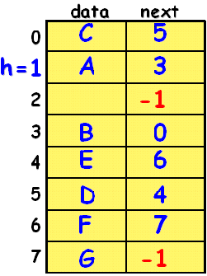
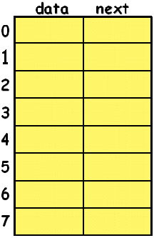
Linked Array Implementation
Free (available) List Stack
List : ABCDEFG
node n[8];
int fn ; //first free node
fn =
1
2
3
4
5
6
7
-1
fn=
fn =
2
3
5
4
-1
6
7
1
Only 1 free node : node 2
All nodes are free.
FreeNode List :
0 1 2 3 4 5 6 7
At first : all nodes are free.
FreeNode List : 0 2 5 6 7 1 4

Slide 41
Using/Returning free node from/to free list(stack)
fn=
2
3
5
4
-1
6
7
1
2
3
5
4
-1
6
7
1
2
3
5
4
-1
6
7
1
2
3
5
4
-1
6
7
1
2
3
6
4
-1
6
7
1
fn=
take out
another
node
fn=
take out
another
node
return
node 2
first
take out
1st node
fn=
fn=

Slide 42
Data Structure - Initialize Available List (Free List)
#define SIZE 8
typedef char dataType;
struct node{
dataType data;
int next;
};
typedef struct node node;
fn =
1
2
3
4
5
6
7
-1
int main() {
node n[SIZE];
= init_avail(n)
int fn ;
//some people use av instead of fn
int init_avail(node* n){//initialize available list
for (int i = 0; i < SIZE-1; i++)
n[i].next = i+1;
n[i].next = -1; //last available node
return 0; //return first available (free) node
}
n
At first :
all nodes are free.
FreeNode List :
0 1 2 3 4 5 6 7

Slide 43
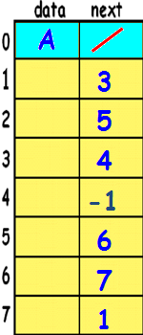
getNode()
#define SIZE 8
typedef char dataType;
struct node{
dataType data;
int next;
};
typedef struct node node;
int main() {
node n[SIZE];
int fn = 0;
h
//calling
int h = getNode(‘A’,-1, n, &fn);
A
h=
retNode =
A
fn =
2
3
5
4
-1
6
7
1
-1
int getNode(dataType d, int nx, node* n, int* pfn){
int retNode = *pfn; //get the first free node
*pfn = n[*pfn].next;//change first free node
//filling return node
n[retNode].data = d;
n[retNode].next = nx;
return retNode;
}
h =
fn=
results

Slide 44

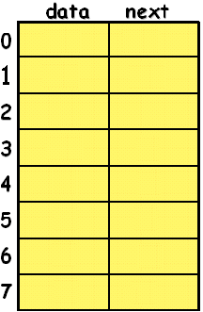

insertAfter()
p
h
X
C
3
q
-1
insertAfter(‘x’, p, n, fn);
h =
A
5
void insertAfter(dataType d, int p ,
node* n, int& fn){
int q = getNode(d, n[p].next , n, fn);
n[p].next = q;
}
D
7
q =
X
0
fn =
6
p =
B
0
0
4
C
A
D
X
B
E
3 -1
5
7
0
4
1
-1
1
E
-1
h=
q=
node n[8];
fn = 4; //freeNode
p=
fn=
results

Slide 45

deleteAfter()
p
h
C
q=
C
3
4
q
fn
-1
delteAfter(p, n, &fn);
h =
A
5
void deleteAfter(int p,
node* n, int* pfn){
int q = n[p].next; //q = the deleting node
n[p].next = n[q].next;//delete q from the list
//return q to available list
n[q].next = *pfn;
*pfn = q;
}
D
7
fn =
6
p =
B
0
3
fn=
C
A
D
B
E
3 -1
5
7
6
3
1
-1
1
q=
E
-1
h=
p=
results

Slide 46
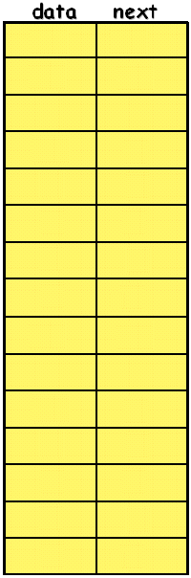
Sharing pool of nodes
0
1
2
3
Z
9
t =
B
12
t
X
5
Circular List: W X Y Z
j
14
4
5
6
7
top =
C
1
top
Y
0
C
B
stack : A
13
i
3
fn =
8
9
10
11
6
queue : h i j k
W
2
f =
h
7
f
-1
r
12
13
14
freeNode stack : 8 6 13 11
(available stack)
C
-1
11
r =
k
-1

Slide 47
Applications
Polynomial Expression
Multilists
Radix Sort

Slide 48
Polynomial expression
How about ... ?
A=5x³ + 4x² - 7x + 10
5x⁸⁵ + 7x + 1
+
+
B= x³ + 2x - 8
x⁷⁶ - 8
C=6x³ + 4x² - 5x + 2
What data structure will you use?
Array?
Array?
Sparse -> Linked List
( has lots of 0 data )

Slide 49
Multilists
1. class หนึ่งๆ มีใครลงบ้าง 2. นร. คนหนึ่งๆ ลง class ใดบ้าง
0 1 2 3 4
s1 s2 s3 s4 s5
0
1
2
3
C1
C2
C3
C4
s1 c1
s3 c1
s3 c1
s3 c2
s5 c2
s1 c3
s3 c3
s4 c3
s2 c4
s4 c4

Slide 50
Radix Sort
input: 64 8 216 512 27 729 0 1 343 125
0
1
512
343
64
125
216
27
8
729
0 1 2 3 4 5 6 7 8 9
8
729
1
216
27
0
512
125
343
64
0 1 2 3 4 5 6 7 8 9
64
27
8
1
0
125
216
343
512
729
0 1 2 3 4 5 6 7 8 9
output: 0 1 8 27 64 125 216 343 512 729

Slide 51
Radix Sort
input: 64 8 216 512 27 729 0 1 343 125
0
1
512
343
64
125
216
27
8
729
0 1 2 3 4 5 6 7 8 9
8
729
1
216
27
0
512
125
343
64
0 1 2 3 4 5 6 7 8 9
64
27
8
1
0
125
216
343
512
729
0 1 2 3 4 5 6 7 8 9
output: 0 1 8 27 64 125 216 343 512 729

Slide 52

C++ : Template
template<class T>
struct node{
T data;
node* next;
};
template<class T>
class node{
public:
T data;
node* next;
};
int main(){
//node in stack
node<char> n;
n.data = 'A';
n.next = NULL;
//node in heap
node<char>* h = new node<char>;
h->data = 'B';
h->next = NULL;
//node in stack
node<int> n2;
n.data = 3;
n.next = NULL;
//node in heap
node<int>* h2 = new node<char>;
h2->data = 5;
h2->next = NULL;
}
n2
3
n
A
n.data
n.next
n.data
n.next
h2
5
h
B

Slide 53
C++ : Constructor
template<class T>
class node{
public:
T data;
node* next;
};
//constructor
A special function :
  Function name = class name.
  Is called automatically when obj is created.
  Can has >1 constructors.
initializer :
form : field (data)
inits data to the field
Only used in constructor.
node(const T& d, node* nxt) { }
: data(d), next(nxt)
int main(){
//node in stack
node<char> n;
n.data = 'A';
n.next = NULL;
//node in heap
node<char>* h = new node<char>;
h->data = 'B';
h->next = NULL;
}
C
int main(){
//node in stack
node<char> n ;
//node in heap
node<char>* h
= new node<char> ;
}
n
('A',NULL)
A
n.data
n.next
h
B
(‘B',NULL)

Slide 54
C++ : Default Argument
template<class T>
class node{
public:
T data;
node* next;
node(const T& d, node* nxt ):data(d),next(nxt) { }
};
//Default Argument
Means :
if no argument is passed
the default value is used.
= 0
= NULL
//The default value is NULL.
int main(){
//node in stack
node<char> n (‘A’) ;
//node in heap
node<char>* h = new node<char>(‘B’, &n) ;
}
Means
n ('A',NULL)
No 2nd argument,
Default NULL is used.
n
A
n.data
n.next
h
B
2nd argument is passed.
Default NULL is not used..

Slide 55
C++ : Class List
A class includes
data members
member functions (methods)
template<class T>
class node{
//data
T data;
public:
node* next;
//methods
node(const T& d, node* nxt = 0):data(d),next(nxt) { } //constructor
};
data
next
template<class T>
class list{
public:
node<T> *h, *t; //data
//method
list():h(NULL),t(NULL) { } //constructor
};
int main() {
node<char> n(‘A’);
list<char> l;
}
n
A
h
t
l

Slide 56
C++ : insertEnd()
template<class T>
class list{
node<T> *h, *t; //data
public:
list():h(0),t(0) { }
};
template<class T>
struct node{
T data;
node* next;
node(const T& d, node* nxt=0)
:data(d),next(nxt) { }
};
void insertEnd(const T&);
void print(); //later
template<class T>
void list<T>::insertEnd(const T& d){
if (!h)
h = t = new node<T>(d);
else{
t->next = new node<T>(d);
t = t->next;
}
}
int main() {
list<char> l;
l.insertEnd('A');
l.insertEnd('B');
l.insertEnd('C');
l.print();
}
h
t
l
A
B
C

Slide 57
C++ : print()
h
t
l
#include <iostream>
using std::cout;
A
B
C
D
template<class T>
void list<T>::print(){
node<T> *p = h;
while (p){
p = p->next;
}
}
p
NULL
cout << p->data << " ";
output:
A
B
C
D
cout << ‘\n’;

Slide 58
C++ : print()
y
h
pp
y
t
x
x
1
4
2
3
5

Slide 59
C++ : Private Vs Public
//Before
//All members are public.
template<class T>
struct node{
T data;
node* next;
node(const T& d, node* nxt=0)
:data(d),next(nxt) { }
};
A class :
puclic member :
  can be accessed anywhere.
  struct’s default is public.
private member :
  For encapsulation, data should be private.
  can only be accessed by it’s own class function.
  Other function cannot access it.
  class’s default is private
template<class T> //Should be
class node{
T data; //private
node* next; //private
public:
node(const T& d, node* nxt=0)
:data(d),next(nxt) { }
};
Now, function in class list cannot access its node : data, next.

Slide 60
C++ : Friend
template<class T>
class node {
T data; //private
node* next; //private
public:
node(const T& d, node* nxt=0)
:data(d),next(nxt) { }
};
Making F be a friend of A
  makes F can access A as if it is A itself.
  A friend can be either a function or a class.
friend class list<T>;
template<class T>
void list<T>::print() {
node<T> *p = h;
while (p){
//ok list is a friend of node
cout << p->data << " ";
p = p->next;
}
cout << ‘\n’;
}
template<class T>
class list{
node<T> *h, *t;
public:
list():h(0),t(0) { }
print();
};

Slide 61
C++ : How can we access a list head/tail ?
template<class T>
class node {
T data;
node* next;
public:
node(const T& d, node* nxt=0)
:data(d),next(nxt) { }
};
h
t
l
friend class list<T>;
A
B
C
int main() {
list<char> l;
//...
l.insertAfter(‘D‘, );
}
l.h
template<class T>
class list{
node<T> *h, *t; //private
public:
list():h(0),t(0) { }
print();
};
No! h is private !
Need pointer p that can access list’s head or tail or to any node in a list.
Here comes the iterator class : istItr

Slide 62
C++ : class list iterator 1
class list<T>; //forward declaration
class listItr<T>; //forward declaration
template<class T>
class node {
T data;
node* next;
public:
node(const T& d, node* nxt=0)
:data(d),next(nxt) { }
};
template<class T>
class list{
node<T> *h, *t;
public:
list():h(0),t(0) { }
print();
};
friend class listItr<T>;
friend class list<T>;
friend class listItr<T>;
listItr<T> first() {
return listItr(h);
}
listItr<T> last() {
return listItr(t);
}
int main() {
list<char> l;
//...
l.insertAfter(‘D‘, );
}
l.first()

Slide 63
C++ : class list iterator 2
template<class T>
//current position to a listNode
node<T> *current;
public:
bool isNull(){return current==NULL;}
void advance(){
if (current != NULL)
current = current->next;
else cout<<"can't advance, current==NULL.\n";
}
const T& getData() const{
if (current != NULL)
current = current->data;
else cout<<"can't get data, current==NULL.\n";
}
} ;
class listItr {
friend class list<T>;
int main() {
list<char> l;
//...
l.insertAfter(‘D‘, );
}
listItr(node<T>*p):current(p){ }
l.first()
listItr<char> p(l.first());
listItr():current(0){}

Slide 64
C++ : this pointer
When an object calls a member function, the object’s address is passed automatically to the function to ‘this’ pointer.
เมื่อออปเจคใดๆ เรียกเมมเบอร์ฟังก์ชั่น แอดเดรสของออปเจคนั้นจะถูกส่งมายังฟังก์ชั่นนั้นโดยอัตโนมัติในตัวแปรพอยน์เตอร์ this
template<class T>
class point{
int x, y;
public:
void move(int xx, int yy) {
}
};
point p, q;
p.move(1,2);
// this keeps &p
q.move(3,4);
// this keeps &q
x += xx;
y += yy;
same as
(*this).x += xx;
(*this). y += yy;
this->x += xx;
this->y += yy;

